Slide 1


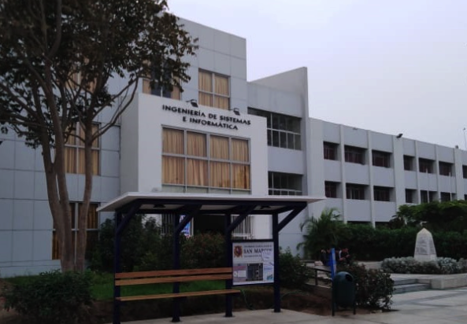
GEOMETRÍA ANALÍTICA.
LA RECTA.

Slide 2
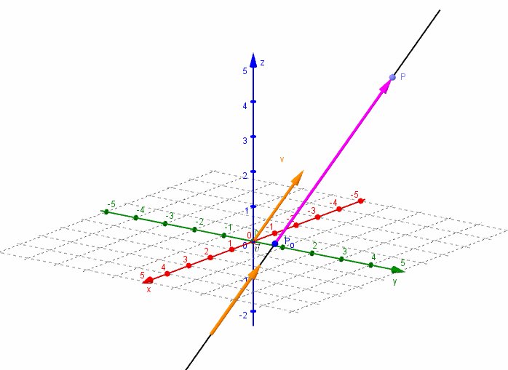
LOGRO DE LA SESIÓN
“Al finalizar la sesión, el estudiante resuelve problemas que involucran sistemas de coordenadas rectangulares, cálculo de la distancia entre dos puntos; división de segmentos en una razón dada; ecuación de la recta, mediante las definiciones, teoremas y propiedades”.

Slide 3
GEOMETRÍA ANALÍTICA
ÍNDICE:
Distancia entre dos puntos.
División de un segmento en una razón dada. La recta en el plano.
Ecuaciones de la recta.
Distancia de un punto a una recta y ángulo entre dos rectas. Familia de rectas.

Slide 4
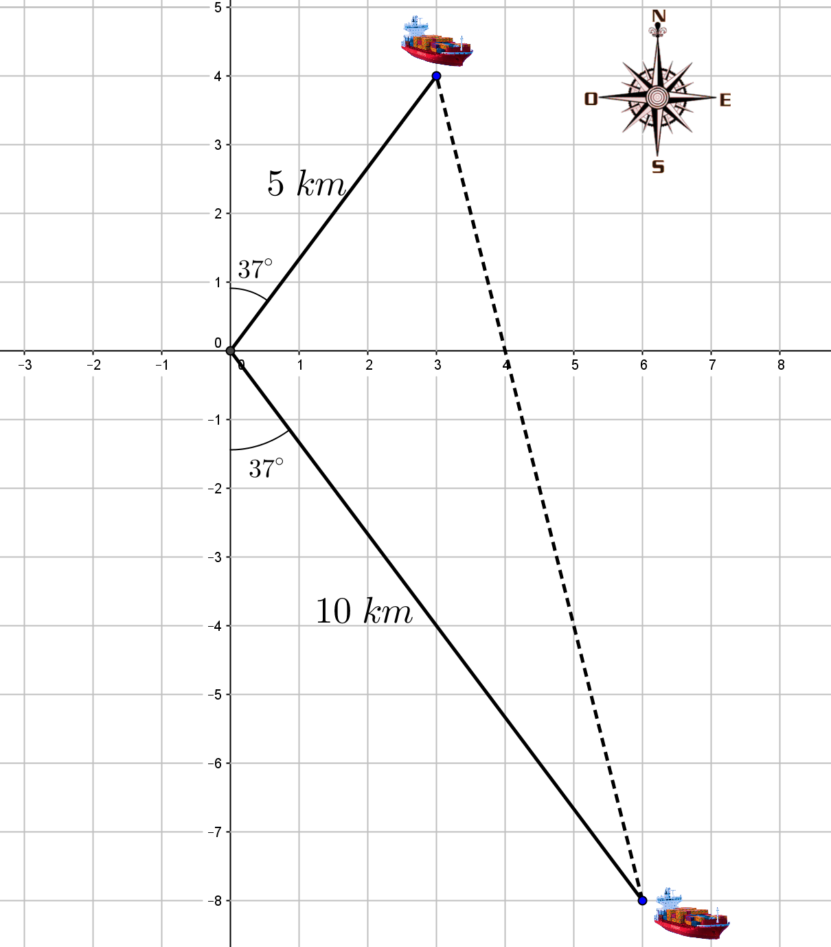
Situación Motivadora
Dos barcos parten desde un puerto. El primero avanza 5km en la dirección N37°E, y el segundo 10km en la dirección S37°E.
a. ¿Cómo calcularías la distancia que separa a estos barcos?
b. Conocida la distancia que los separa, ¿podrías calcular la distancia del puerto a la línea que une la posición de los barcos?

Slide 5
^{Distancia entre dos puntos}
En general, distancia no es igual a longitud

Slide 6
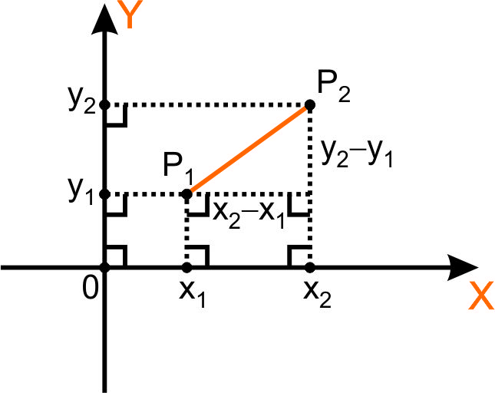
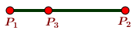
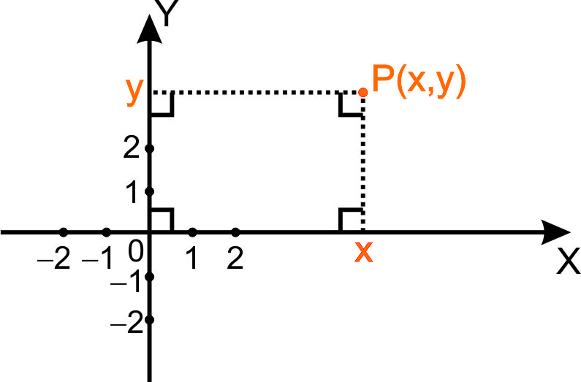
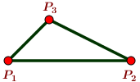
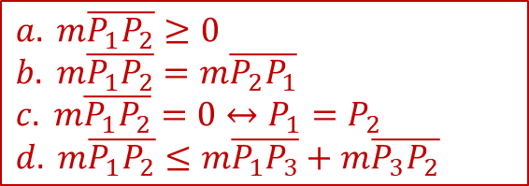
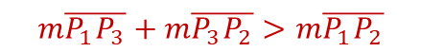
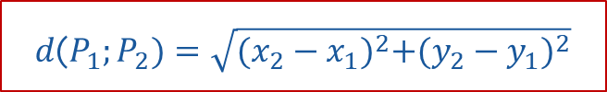
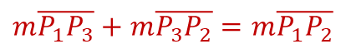
GEOMETRÍA ANALÍTICA PLANA
La geometría analítica estudia las figuras planas en un plano bidimensional, localiza cada uno de los puntos que forman una figura.
SISTEMA DE COORDENADAS
BIDIMENSIONAL RECTANGULAR
2. DISTANCIA ENTRE PUNTOS
$$m\overline{P_{1}P_{3}}+m\overline{P_{3}P_{2}}=m\overline{P_{1}P_{2}}$$
$d$($P_{1};P_{2})=\sqrt{{(x_{2}−x_{1})}^{2}+{(y_{2}−y_{1})}^{2}}$
X: eje de abscisas
Y: eje de ordenadas
O: origen de coordenadas
x: abscisa de P
y: ordenada de P
(x,y): coordenadas de P
2.1 PROPIEDADES
$$a. m\overline{P_{1}P_{2}}≥0 \\ b. m\overline{P_{1}P_{2}}=m\overline{P_{2}P_{1}} \\ c. m\overline{P_{1}P_{2}}=0↔P_{1}=P_{2} \\ d. m\overline{P_{1}P_{2}}≤m\overline{P_{1}P_{3}}+m\overline{P_{3}P_{2}}$$
$$m\overline{P_{1}P_{3}}+m\overline{P_{3}P_{2}}>m\overline{P_{1}P_{2}}$$

Slide 7
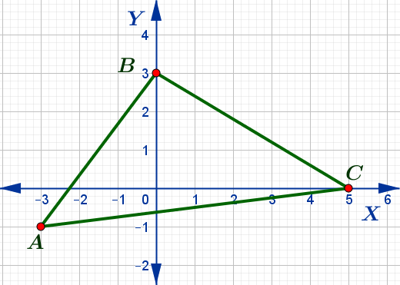
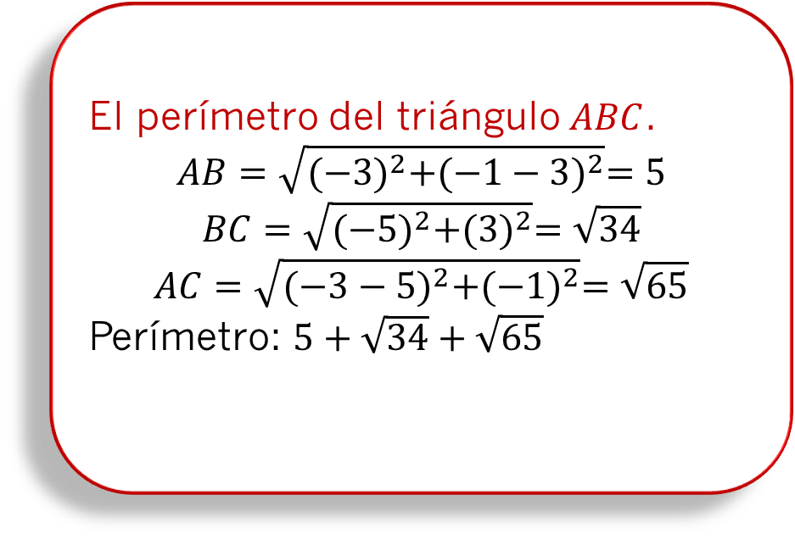
Ejemplo
Considere un triángulo de vértices $A(−3;−1)$,$B(0;3$) y $C\left(5;0\right).$Calcule el perímetro del triángulo.
Solución
El perímetro del triángulo$ABC$.
$$AB=\sqrt{{(−3)}^{2}+{(−1−3)}^{2}}=5$$
$$BC=\sqrt{{(−5)}^{2}+{(3)}^{2}}=\sqrt{34}$$
$$AC=\sqrt{{(−3−5)}^{2}+{(−1)}^{2}}=\sqrt{65}$$
Perímetro: $5+\sqrt{34}+\sqrt{65}$

Slide 8
^{División de un segmento en} ^{una razón dada.} La recta en el plano cartesiano.

Slide 9
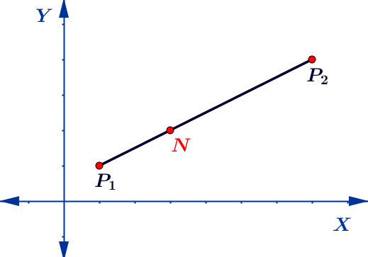
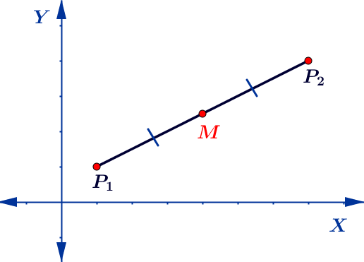


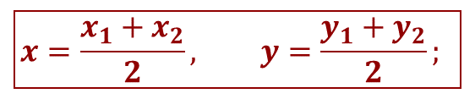
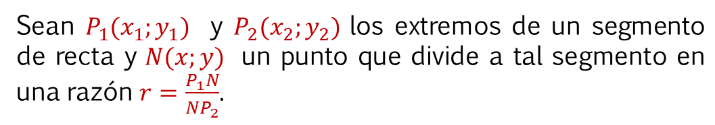
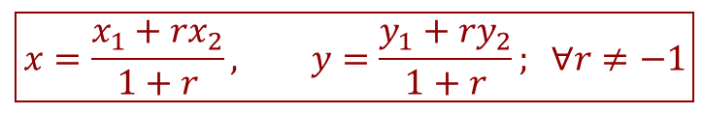
1. DIVISIÓN DE UN SEGMENTO EN UNA RAZÓN DADA
Sean $P_{1}(x_{1};y_{1})$ y $P_{2}(x_{2};y_{2})$los extremos de un segmento de recta y$N(x;y)$ un punto que divide a tal segmento en una razón $r=\frac{P_{1}N}{NP_{2}}$.
Las coordenadas de $N(x;y)$, son:
$$\boxed{x=\frac{x_{1}+rx_{2}}{1+r}, y=\frac{y_{1}+ry_{2}}{1+r}; ∀r≠−1}$$
2. PUNTO MEDIO DE UN SEGMENTO
Las coordenadas de $M(x;y)$, son:
$$\boxed{x=\frac{x_{1}+x_{2}}{2}, y=\frac{y_{1}+y_{2}}{2}; }$$

Slide 10
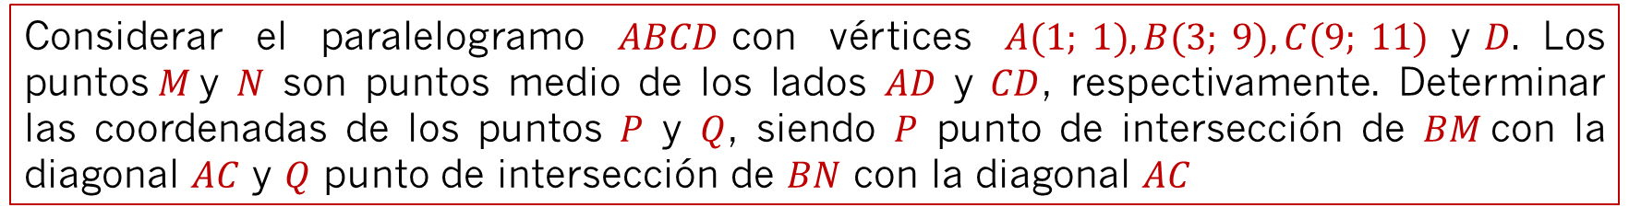
Ejemplo
Considerar el paralelogramo $ABCD$con vértices $A(1; 1), B(3; 9), C(9; 11)$y$D.$Los puntos$M$y $N$ son puntos medio de los lados $AD$ y $CD$, respectivamente. Determinar las coordenadas de los puntos $P$ y $Q$, siendo $P$ punto de intersección de $BM$con la diagonal $AC$ y $Q$ punto de intersección de $BN$ con la diagonal $AC$
Solución

Slide 11
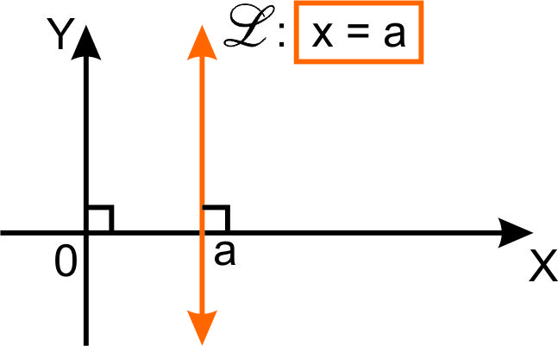
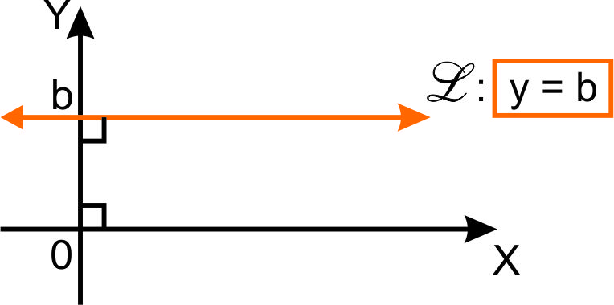
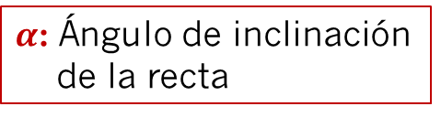
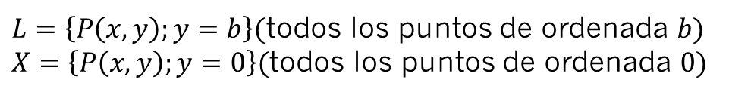

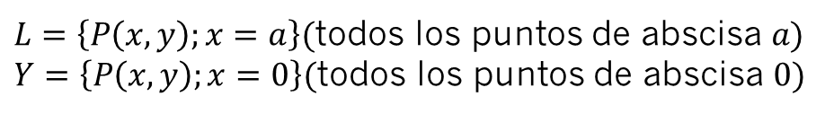
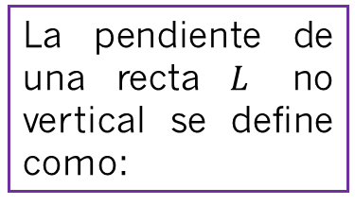

LA RECTA EN EL PLANO CARTESIANO
1. RECTA VERTICAL: ECUACIÓN
$L=\left\{P\left(x,y\right);x=a\right\}($todos los puntos de abscisa $a)$ $Y=\left\{P\left(x,y\right);x=0\right\}($todos los puntos de abscisa $0)$
2. RECTA HORIZONTAL: ECUACIÓN
$L=\left\{P\left(x,y\right);y=b\right\}($todos los puntos de ordenada $b)$ $X=\left\{P\left(x,y\right);y=0\right\}($todos los puntos de ordenada $0)$
3. ÁNGULO DE INCLINACIÓN : PENDIENTE DE UNA RECTA
Y
$α$: Ángulo de inclinación de la recta
L
La pendiente de una recta $L$ no vertical se define como:
$$m=tan{α}$$
$$α$$
X

Slide 12
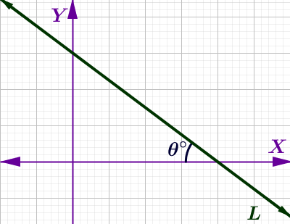
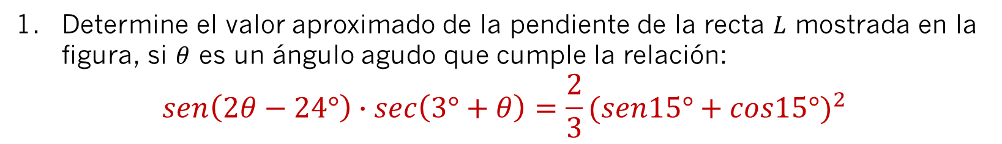
Ejemplo
Determine el valor aproximado de la pendiente de la recta $L$ mostrada en la figura, si $θ$ es un ángulo agudo que cumple la relación:
$$sen\left(2θ−24°\right)∙sec\left(3°+θ\right)=\frac{2}{3}{(sen15°+cos15°)}^{2}$$
Solución

Slide 13
Ecuaciones de la recta. Familia de rectas.

Slide 14
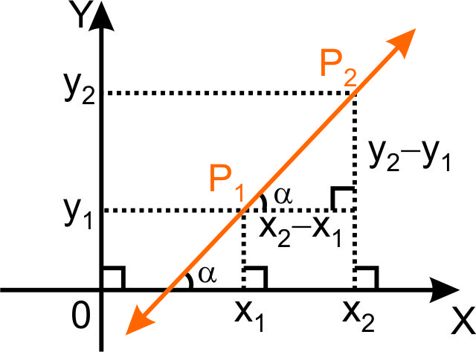
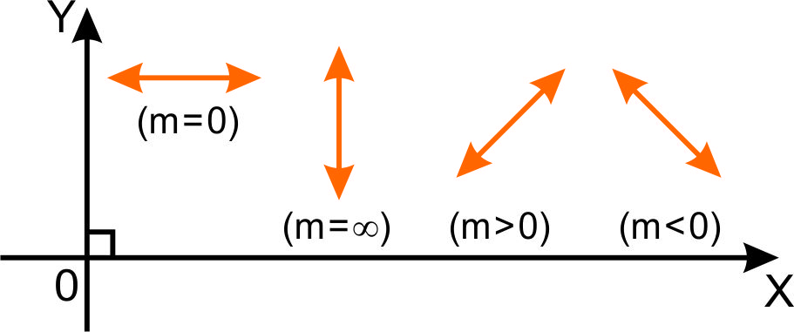
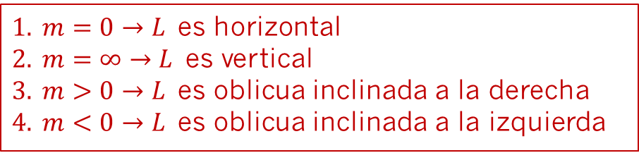
ECUACIÓN DE LA RECTA
AXIOMA: Por dos puntos distintos, pasa una única recta.
DEFINICIÓN:
PROPIEDAD
$1. m=0→L$es horizontal $2. m=∞→L$es vertical $3. m>0→L$es oblicua inclinada a la derecha $4. m<0→L$es oblicua inclinada a la izquierda

Slide 15
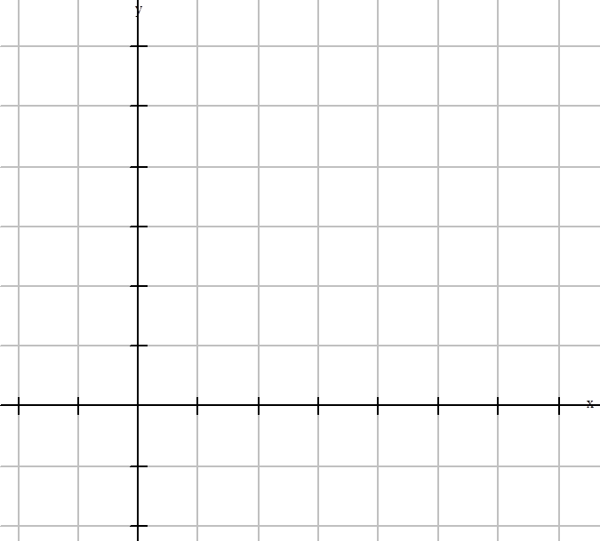
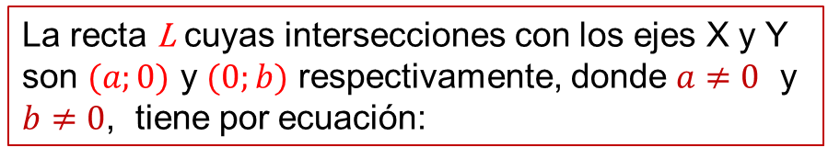
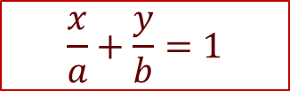

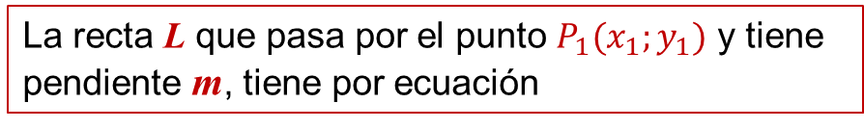
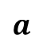
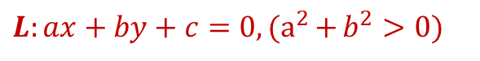
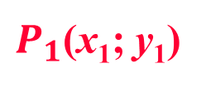
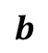

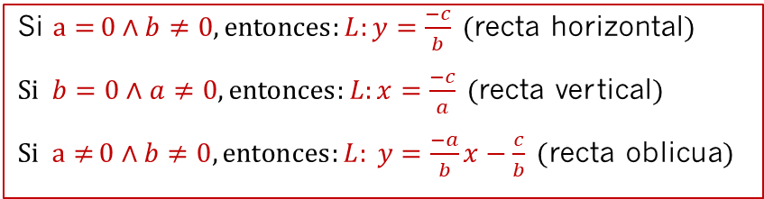
1. ECUACIÓN PUNTO-PENDIENTE
Si $a{=}0∧b≠0,\operatorname{entonces}{:}L:y=\frac{−c}{b} ($recta horizontal$)$
Si $b=0∧a≠0,\operatorname{entonces}{:}L:x=\frac{−c}{a} ($recta vertical$)$
Si $a{≠}0∧b≠0,\operatorname{entonces}{:}L: y=\frac{−a}{b}x−\frac{c}{b} ($recta oblicua$)$
La recta L que pasa por el punto $P_{1}(x_{1};y_{1})$ y tiene pendiente m, tiene por ecuación
y – y₁ = m(x – x₁)
Y
L
2. ECUACIÓN INTERCEPTOS CON LOS EJES:
P(x; y)
La recta L cuyas intersecciones con los ejes X y Y son $(a;0)$ y $(0;b)$ respectivamente, donde $a≠0$ y $b≠0$, tiene por ecuación:
$P_{1}$(x₁; y₁)
X
$$\frac{x}{a}+\frac{y}{b}=1$$
Y
$$L$$
$$L:ax+by+c=0,(a^{2}{+}b^{2}>0)$$
$$b$$
3. ECUACIÓN GENERAL
Donde $m=\frac{−a}{b},b≠0,$ es la pendiente de$L$
$$a$$
X

Slide 16
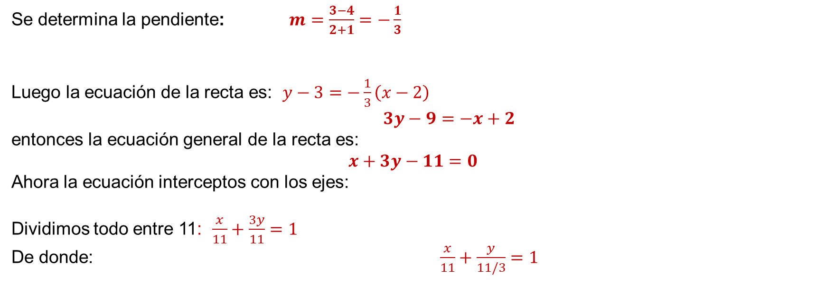
Ejemplo
Determine la ecuación general y la ecuación interceptos con los ejes de la recta que pasa por los puntos $A(−1;4)$ y $B(2; 3)$
Solución
Se determina la pendiente: $m=\frac{3−4}{2+1}=−\frac{1}{3}$
Luego la ecuación de la recta es: $y−3=−\frac{1}{3}\left(x−2\right)$
$3y−9=−x+2$
entonces la ecuación general de la recta es:
$x+3y−11=0$
Ahora la ecuación interceptos con los ejes:
Dividimos todo entre 11: $\frac{x}{11}+\frac{3y}{11}=1$
De donde: $\frac{x}{11}+\frac{y}{11/3}=1$

Slide 17
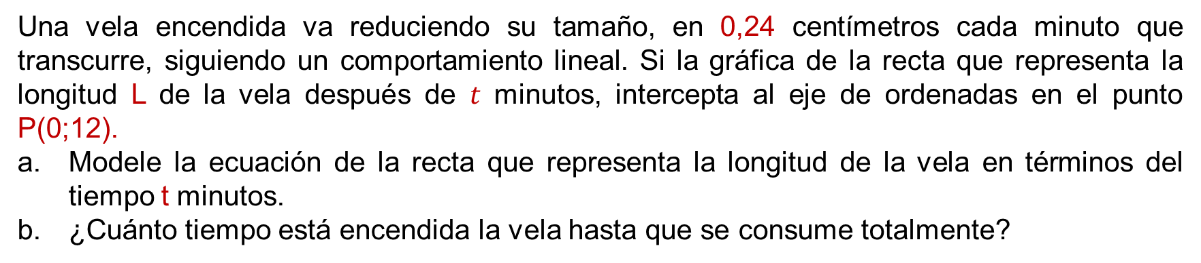
Ejemplo
Una vela encendida va reduciendo su tamaño, en 0,24 centímetros cada minuto que transcurre, siguiendo un comportamiento lineal. Si la gráfica de la recta que representa la longitud L de la vela después de $t$ minutos, intercepta al eje de ordenadas en el punto P(0;12).
Modele la ecuación de la recta que representa la longitud de la vela en términos del tiempo t minutos.
¿Cuánto tiempo está encendida la vela hasta que se consume totalmente?
Solución

Slide 18

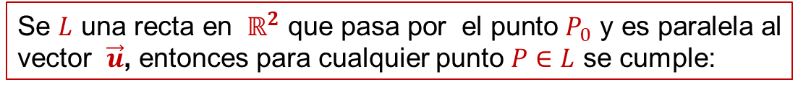

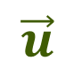
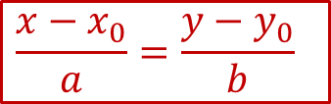

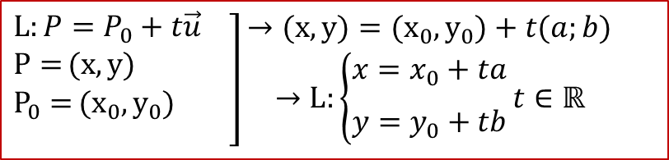
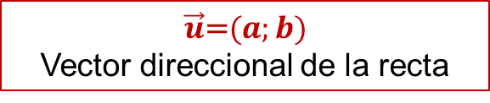
4. ECUACIÓN VECTORIAL DE LA RECTA
Y
Se $L$ una recta en $ℝ^{2}$ que pasa por el punto $P_{0}$ y es paralela al vector $\vec{u}$, entonces para cualquier punto $P∈L$ se cumple:
L
$$\vec{u}$$
P
$\vec{P_{0}P}=t\vec{u}$, $t∈ℝ$
$$\vec{u}\text{=}(a;b)$$
Vector direccional de la recta
$$P_{0}$$
$P−P_{0}=\vec{P_{0}P}=t\vec{u}$ $→$ $P=P_{0}+t\vec{u}.$
X
Ecuación vectorial de la recta: $L: P=P_{0}+t\vec{u}\text{, }t∈ℝ$
6. ECUACIÓN CONTINUA DE LA RECTA:
5. ECUACIONES PARAMÉTRICAS DE LA RECTA:
$$\frac{x−x_{0}}{a}=\frac{y−y_{0}}{b}$$
$$\left.\begin{aligned}&L:P=P_{0}+t\vec{u} \\ &P{=}(x,y{)} \\ &P_{0}{=}(x_{0}{,}y_{0}{)} \\ &\end{aligned} \right]\begin{matrix}→(x,y{)}=(x_{0}{,}y_{0}{)}+t(a;b) \\ →L:\left\{\begin{aligned}x=x_{0}+ta \\ \begin{matrix} \\ y=y_{0}+tb\end{matrix}\end{aligned}\right.t∈ℝ\end{matrix}$$
7. ECUACIONES VECTORIAL UN SEGMENTO $\overline{AB}$
$$\overline{AB}: P=A+t\left(B−A\right), t∈\left[0;1\right]$$

Slide 19
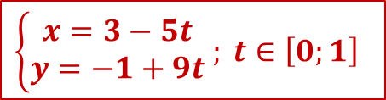
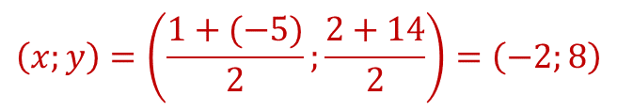
Ejemplo
Dados los vértices de un triángulo $A(3;−1)$, $B(1;2)$ y $C(−5;14)$.
Determine la ecuación paramétrica de la mediana $\overline{AM}$ del triángulo $ABC$.
Solución
$$\left(x;y\right)=\left(\frac{1+(−5)}{2};\frac{2+14}{2}\right)=\left(−2;8\right)$$
Sea $\left(x;y\right)$ las coordenadas del punto $M,$entonces:
La ecuación vectorial de la mediana $\overline{AM}$ :
$$P=(3;−1)+t(−2−3;8−(−1)), t∈\left[0;1\right]$$
$$\overline{AM}: P=(3;−1)+t(−5;9), t∈\left[0;1\right]$$
Sea $\left(x;y\right)$ un punto de la mediana $\overline{AM}$, entonces se tiene :
$$\left(x;y\right)=\left(3−5t;−1+9t\right) , t∈\left[0;1\right]$$
$\left\{\begin{aligned}x=3−5t \\ y=−1+9t\end{aligned}\right.$ $; t∈\left[0;1\right]$
Entonces la ecuación paramétrica de la mediana $\overline{AM}$es:

Slide 20
Ejemplo
Determine la ecuación de la recta r que pasa por el punto A(2,-3) y cuyo vector direccional es v=(5,-1)
Solución
Dada la ecuación vectorial de la recta r:
Multiplicando y pasando todo al
primer miembro de la igualdad:
Multiplicando por el escalar:
Sumando:
Igualando componentes:
Tenemos:
Despejando el parámetro e igualando:
ECUACIÓN GENERAL DE LA RECTA
ECUACIONES PARAMÉTRICAS DE LA RECTA
ECUACIÓN CONTÍNUA DE LA RECTA

Slide 21
ECUACIONES DE LA RECTA
 |  |  | Serán paralelas si:
ECUACIÓN | vectorial
 | paramé- tricas
 | contínua
 | general
Coincidirán si se cumple:

Slide 22
^{Ángulo entre rectas} ^{Familia de rectas.} Distancia de un punto a una recta.

Slide 23
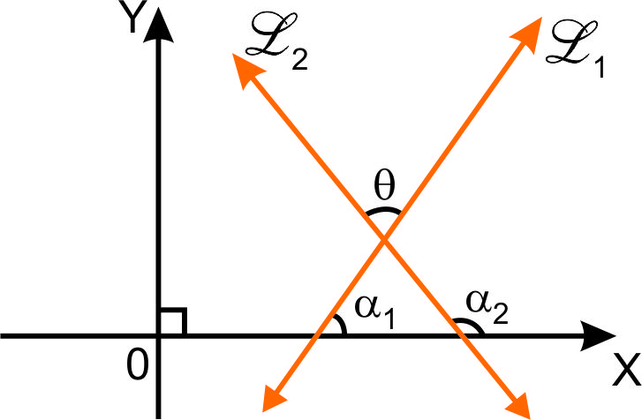
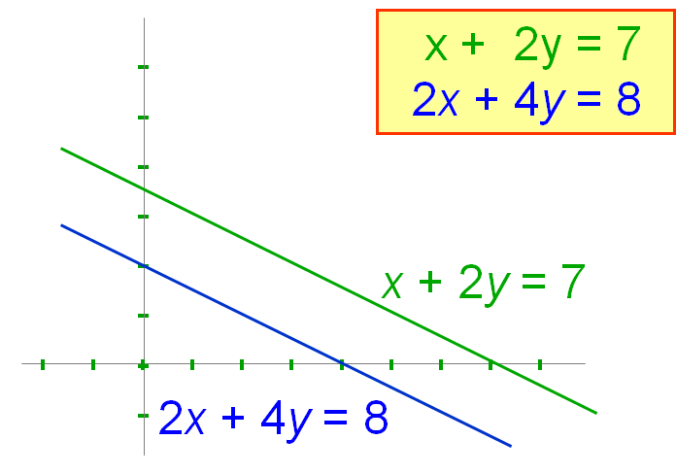




ÁNGULO ENTRE RECTAS:
RECTAS PARALELAS:
$$L_{1}\text{//}L_{2}↔α_{1}=α_{2}↔tg(α_{1})=\operatorname{tg}{(}α_{2})↔m_{1}{=}m_{2}$$
$$tg(θ)=\frac{m_{2}−m_{1}}{1+m_{1}m_{2}}$$ donde:
$$m_{1}=tg(α_{1}) \\ m_{2}=tg(α_{2})$$ $α_{1}:$ ángulo de inclinación de $L_{1}$ $α_{2}:$ ángulo de inclinación de $L_{2}$
RECTAS
PERPENDICULARES:
$$ℒ_{1}⊥ℒ_{2}↔θ=90°$$
$$tg(α_{1})⋅\operatorname{tg}{(}α_{2})=−1$$
$$m_{1}{⋅}m_{2}=−1$$

Slide 24



FAMILIA DE RECTAS: “Conjunto de rectas con una característica común”
EJEMPLOS DE FAMILIA DE RECTAS
Rectas paralelas a una recta dada de pendiente $−\frac{a}{b}$
$$L_{k}: ax+by+k=0$$
2. Rectas perpendiculares a una recta dada de pendiente
$$L_{k}:\frac{y−y_{0}}{x−x_{0}}=m_{k}, m_{k}⋅\frac{a}{b}=1$$
3. Rectas que pasan por el punto de intersección de otras dos rectas
$$L_{k}:{ a}_{1}x+b_{1}y+c_{1}+k(a_{2}x+b_{2}y+c_{2})=0 \\ L_{1}:{ a}_{1}x+b_{1}y+c_{1}=0 ∧{ L}_{2}:a_{2}x+b_{2}y+c_{2}=0$$

Slide 25

Ejemplo
Considerar la recta $L$ cuya ecuación en su forma general está dada por:
$3x + 4y − 5 = 0$.
Determinar:
a. La ecuación de la recta que pasa por el punto $P(1; 2)$y es paralela a $L$.
b. La ecuación de la recta que pasa por el punto $P(1; 2)$ y es perpendicular a L
Solución

Slide 26




DISTANCIA DE UN PUNTO A UNA RECTA
Dada la ecuación general de una recta $ℒ: Ax+By+C=0,$se puede hallar a qué distancia se encuentra un punto $P(x_{1};y_{1})$cualquiera del plano de la recta 𝓛.
$$d\left(P;𝓛\right)=\frac{\left|Ax_{1}+By_{1}+C\right|}{\sqrt{A^{2}+B^{2}}}$$
DISTANCIA ENTRE DOS RECTAS PARALELAS
$$ℒ_{1}: Ax+By+C_{1}=0$$
$$ℒ_{2}: Ax+By+C_{2}=0$$
$$d\left(𝓛_{1};𝓛_{2}\right)=\frac{\left|C_{1}−C_{2}\right|}{\sqrt{A^{2}+B^{2}}}$$

Slide 27

Ejemplo
Dada la recta:
$L: 5x+12y−60=0.$
Calcule el área de la región triangular que forma el punto $P\left(17;12\right)$ con los puntos $A$ y $B$ de la recta $L$ , si se sabe que la distancia de $A$ a $B$ es de $10$ unidades.
Solución

Slide 28




CONCLUSIONES
La distancia se define como el menor recorrido entre dos elementos del espacio Euclideano.
01
La longitud es una característica de los objetos unidimensionales. La longitud de un segmento es igual a la distancia que existe entre los puntos extremos de dicho segmento
02
Las rectas verticales y horizontales son posiciones muy particulares de la recta en el plano cartesiano. No existe la pendiente de la recta vertical y la recta horizontal tiene pendiente cero, es decir, no tiene pendiente.
03
04
Una recta se puede representar de forma vectorial, paramétrica o cartesiana.

Slide 29

BIBLIOGRAFÍA
Chávez C. (2005). Matemática Básica. 3ª ed .Lima: UNMSM
Chavez C. (2012) Notas de Algebra.1ra Ed. Perú: Moshera
Chávez C. (2005). Matemática Básica. Perú: UNMSM
EspinozaE (2005) Matemática Básica. 2ra Ed. Perú: Moshera
Grossman S.I., Flores, G & Damy, S, Álgebra lineal. (2008). México: McGraw-Hill
Grimaldi R. (1998) .Matemática discreta y combinatoria. Ed.3 USA:Weles Iberoamericana.
Hasser N., La Salle J. y Sullivan J. (2001)
Rojo A. Algebra I. (1998). Buenos Aires: Eudeba
Stewart J., Redlin L. & Watson S. (2012). Precálculo. Matemáticas para el cálculo (6 Ed). México. Cengage Learning.
Lehmann, C. (1994). Geometría Analítica. México: Limusa.
Leithold, L. El Cálculo con Geometría Analítica. México: Harla
Venero, A. (2012 ) Matemática Básica. Lima: Gemar
Venero A. (2005). Introducción al análisis matemático. Perú: Gemar.

Slide 30


